Slide 2
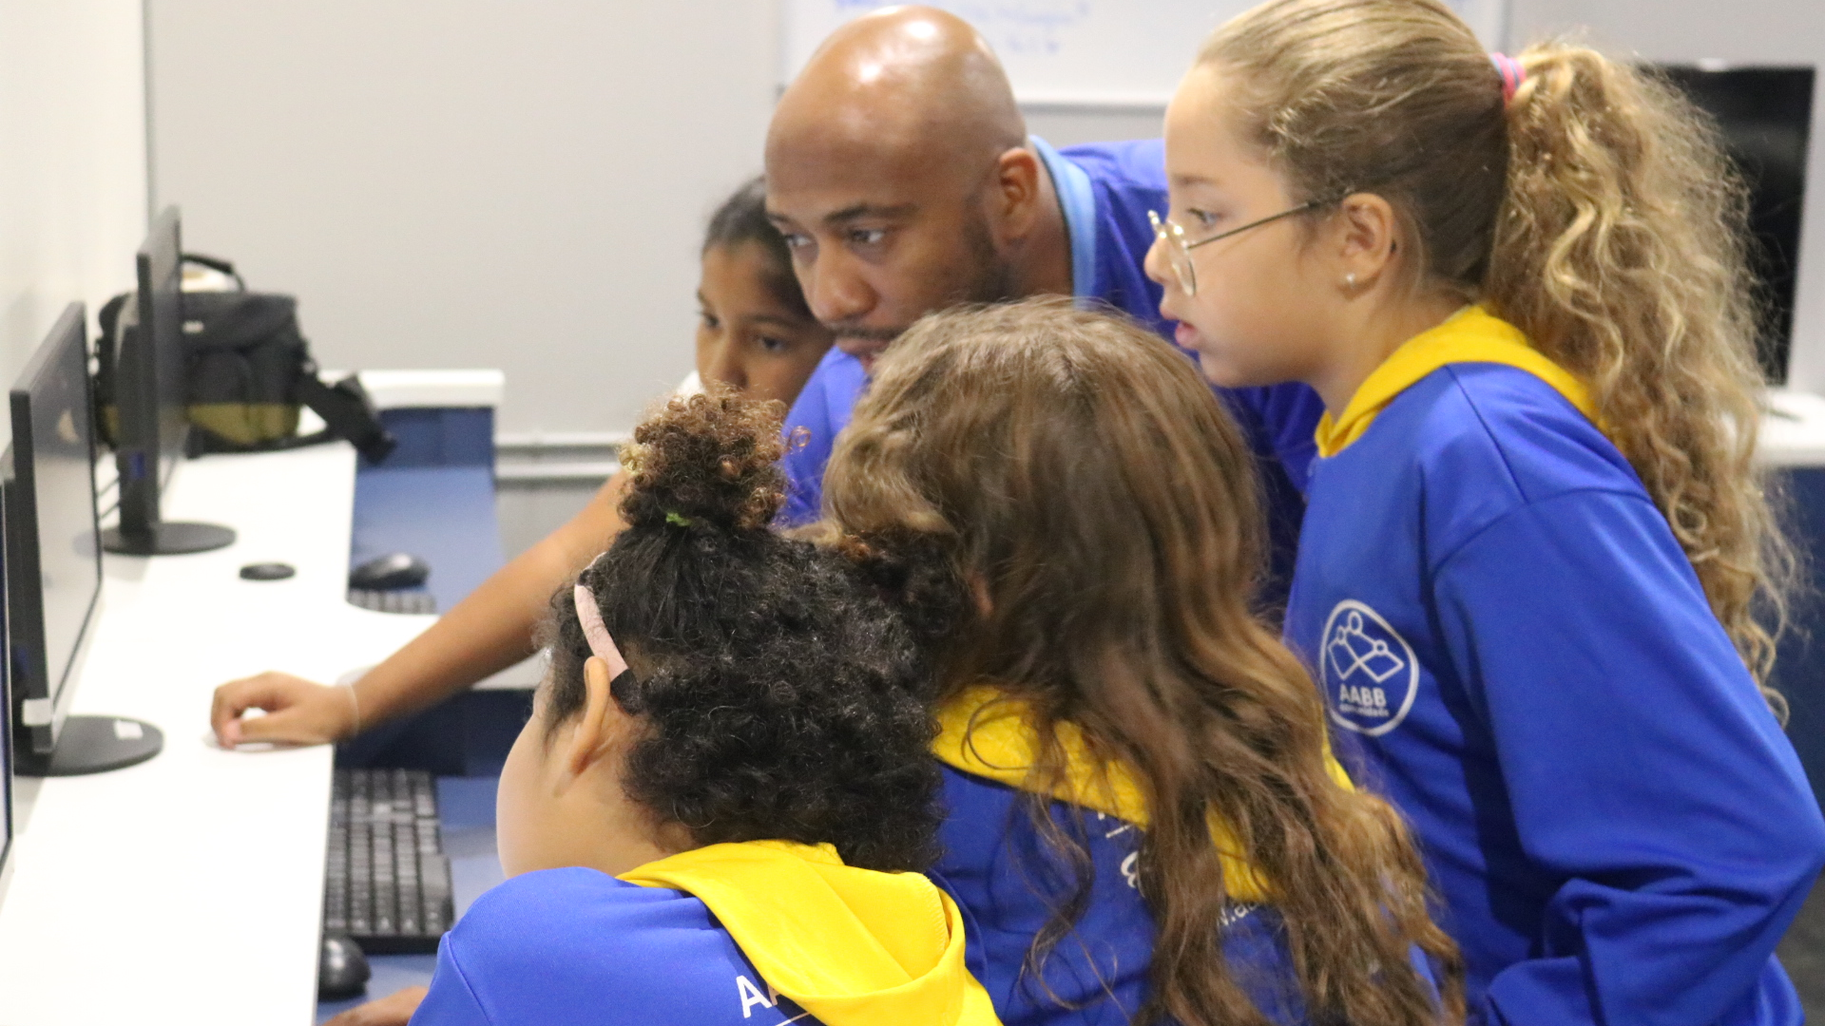
Conheça o
Programa

Slide 3
1987
Cristalina
GO
Erechim
RS
Quixadá
CE
Quixeramobim
CE
3
6
anos

Slide 4
2022
193

Slide 5
o Programa Integração AABB Comunidade é uma proposta socioeducativa, desenvolvida nas AABBs, que integra
família
escola
comunidade

Slide 6
atende a crianças e adolescentes com idade entre
6 a 14 anos
Ensino Fundamental
de famílias em situação de vulnerabilidade social e econômica

Slide 7
OBJETIVO
promover o desenvolvimento integral de crianças e adolescentes, prioritariamente, de famílias em situação de vulnerabilidade social e econômica, por meio de ações educacionais que favoreçam a mobilização de competências e fomentem a cultura digital, para resolver demandas da vida cotidiana, do exercício da cidadania e do mundo do trabalho

Slide 8
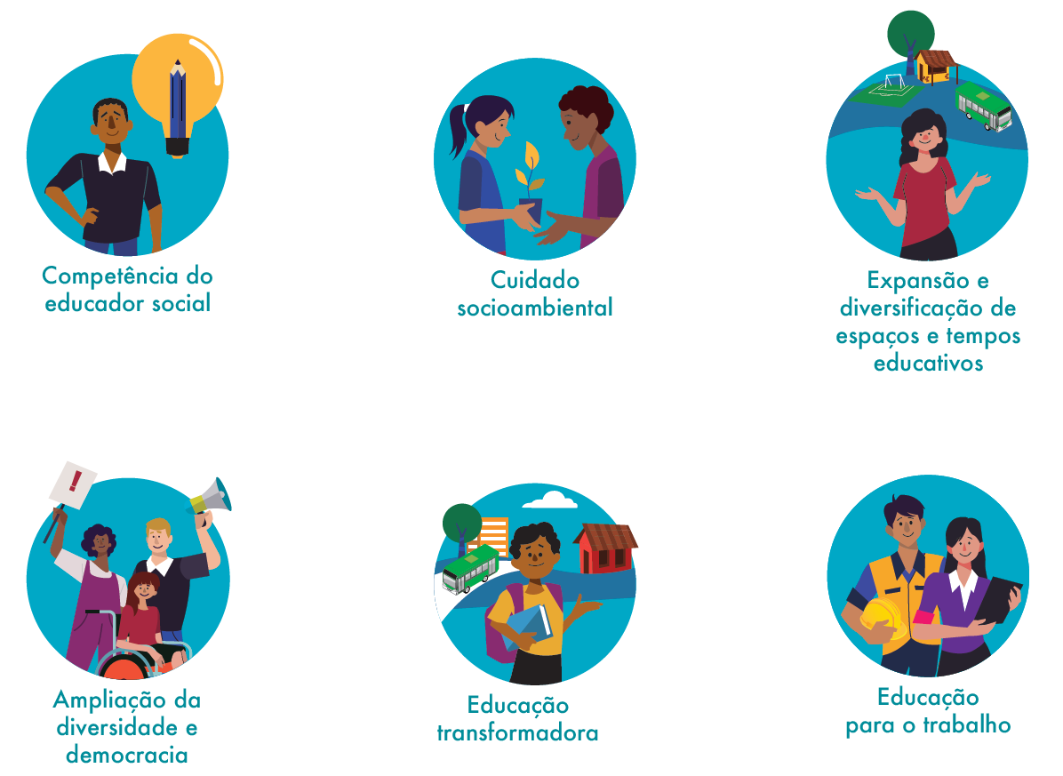
PRINCÍPIOS

Slide 9
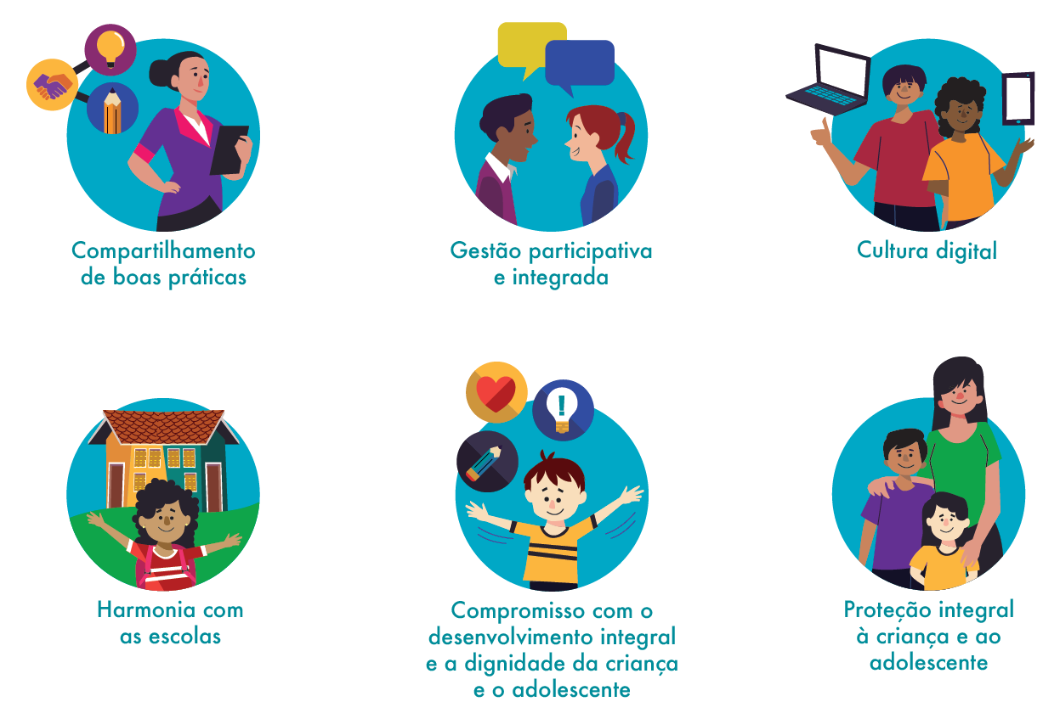
PRINCÍPIOS

Slide 10
PRÁTICA
PEDAGÓGICA
sustentada por uma concepção de educação que privilegia a construção coletiva do conhecimento e favorece o desenvolvimento do pensamento crítico e criativo, a autonomia, a inclusão e a consolidação da cidadania

Slide 11
PRÁTICA
PEDAGÓGICA
os temas propostos para estudo se harmonizam com o currículo escolar e estão distribuídos em nove áreas do conhecimento, denominadas macrocampos

Slide 12
MACROCAMPOS

Slide 13
EQUIPE
AABB COMUNIDADE
1 coordenador pedagógico
1 educador social para cada 25 educandos*
1 auxiliar administrativo
Apoio de assistente social, psicólogo e nutricionista
*Novas adesões – 100 educandos (esse número não pode ser flexibilizado para mais ou para menos)

Slide 14
FUNCIONAMENTO
AABB
educandos são apanhados em suas residências ou escolas
educandos são levados às suas residências e escolas
educandos são recebidos nas AABBs

Slide 15
GOVERNANÇA
Plano Estratégico de Comunicação
Agenda
Projetos
Jornal do Educador
Soluções Educacionais
Matriz de Competências
Site
Cartilha Conselho Deliberativo Participativo
SGP-AABBC
Caderno de Normas e Procedimentos
Ferramentas de Monitoramento e Avaliação do Programa
Manual de Identidade Visual
Projeto Político-Pedagógico
Ferramentas de Avaliação de Desempenho
Convênio Cooperação Financeira
Plano de
Trabalho
Convênio Cooperação Mútua

Slide 16
GOVERNANÇA

Slide 17
Faça parte

Slide 18
REQUISITOS PARA ADESÃO
prefeituras e demais organizações sem fins lucrativos
inexistência de restrições cadastrais

Slide 19
REQUISITOS PARA ADESÃO
AABB
alvará de funcionamento vigente
estrutura mínima – salão/galpão coberto; sala multiuso; cozinha; refeitório; campo de futebol e/ou quadra poliesportiva; sala de coordenação exclusiva para uso do Programa

Slide 20
COMPROMISSOS
ceder espaços do clube para a realização das atividades
manter o Programa em funcionamento
apoiar a equipe de educadores
acompanhar a execução do Programa
compor o Conselho Deliberativo Participativo (CDP)

Slide 21
COMPROMISSOS
compor o Conselho Deliberativo Participativo (CDP)
acompanhar a execução do Programa

Slide 22
COMPROMISSOS
alocar recursos – Verba Manutenção e Verba Computador
capacitar educadores
monitorar e avaliar

Slide 23
COMPROMISSOS
alocar recursos – móveis, equipamentos, uniformes, material didático-pedagógico, de higiene e primeiros socorros
capacitar educadores
monitorar e avaliar

Slide 24
COMPROMISSOS
prefeituras e demais organizações sem fins lucrativos
alocar recursos – alimentação e transporte dos educandos e contratação dos educadores
realização de exames médico-odontológicos

Slide 25
Vídeo institucional
Apresentação
Projeto Político-Pedagógico (PPP)
Minuta do Convênio de Cooperação Financeira
Passos para adesão

Slide 26
PASSOS PARA ADESÃO
Presidente da AABB, representante legal da instituição proponente e Gerente da Agência de Relacionamento enviam, à FENABB, a Manifestação de Interesse na adesão ao Programa
Fundação BB recebe a Manifestação de Interesse, analisada pela FENABB, e envia instruções à instituição proponente para cadastramento no Sistema de Gerenciamento de Projetos (SGP)

Slide 27
PASSOS PARA ADESÃO
Gerente da Agência de Relacionamento recebe instruções da Fundação BB para cadastramento da instituição proponente e da AABB no Sistema de Gerenciamento do Programa AABB Comunidade (Siga)
Instituição proponente preenche a proposta no Siga e envia à AABB

Slide 28
PASSOS PARA ADESÃO
Presidente da AABB analisa a proposta e envia à Agência de Relacionamento, via Siga.
Agência de Relacionamento analisa a proposta e envia à FENABB, via Siga.
FENABB analisa a proposta e envia à Fundação BB.

Slide 29
PASSOS PARA ADESÃO
Fundação BB analisa a proposta, inclusive sob o aspecto negocial com o Banco do Brasil, e disponibiliza a minuta do convênio para assinaturas via sistema de assinatura digital – Clicksign.
Fundação BB autoriza o início das atividades.
FENABB, após recebimento da autorização de início de atividades, envia ao coordenador pedagógico dados para acesso ao Siga.

Slide 30
FALE CONOSCO
aabb.comunidade@fenabb.org.br
aabb.comunidade@fbb.org.br

